Slide 1
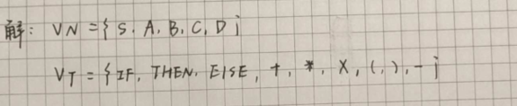
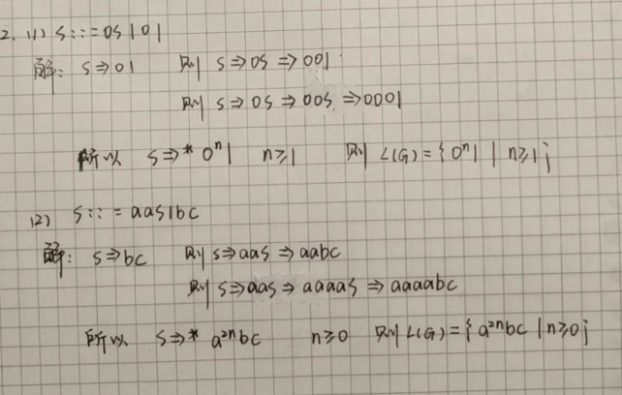
设有文法G[S]：
S∷＝A
A∷＝B | IF A THEN A ELSE A
B∷＝C | B+C | +C
C∷＝D | C*D | *D
D∷＝X | (A) | -D 试写出V_{N}和V_{T}。
试分别描述下列文法所产生的语言（文法开始符号为S）：
（1） S∷=0S|01
（2） S∷=aaS|bc

